Slide 1
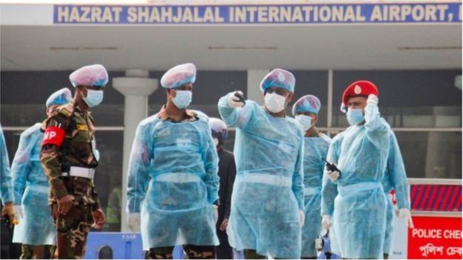
সবাইকে করোনা ভাইরাস থেকেমুক্ত থাকার অভিন্দন

Slide 2
নিচের ছবিটিতে কি দেখতে পারছি ?

Slide 3
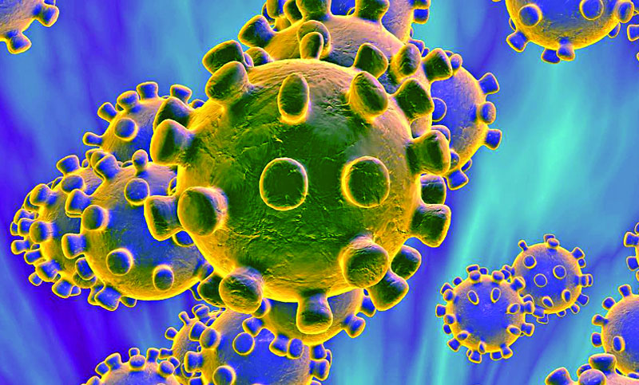
নিচের ছবিটিতে কি দেখতে পারছি

Slide 4
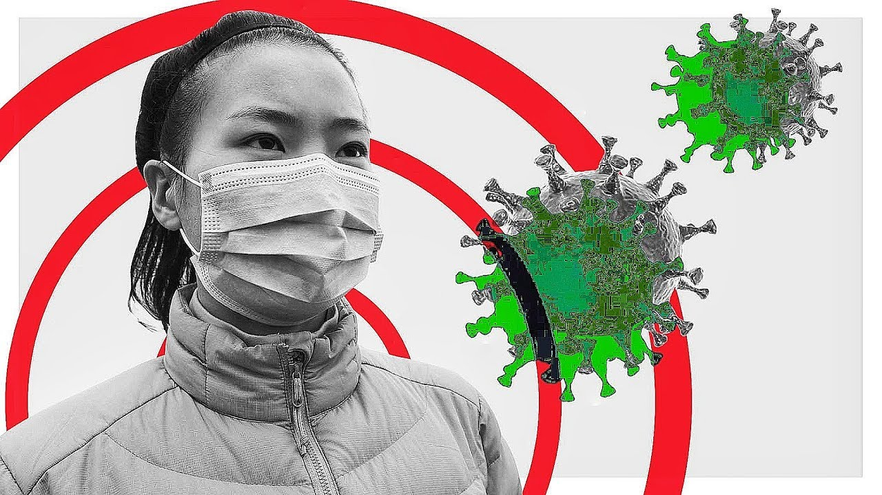
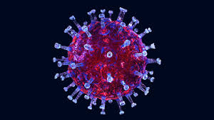
আজকের বিষয়
করোনা ভাইরাস

Slide 5
আমরা এখান থেকে বুঝতে পারবো
করোনা ভাইরাস কি?
করোনা ভাইরাস কী ভাবে সংক্রতি হয়?
করোনা ভাইরাসে আক্রান্ত হলে কীভাবে বুঝবো?
করোনা ভাইরাস থেকে মুক্তির উপায়

Slide 6
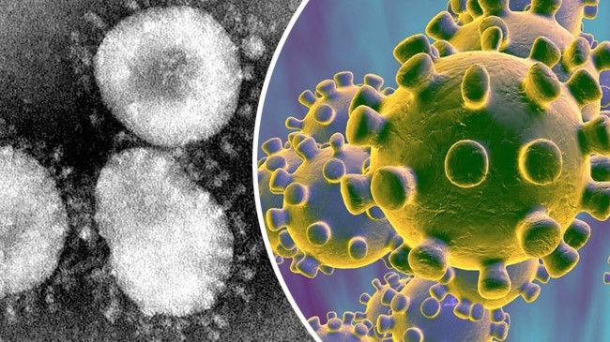
করোনা ভাইরাস কি?
১৯৬০ সালে প্রথম করোনা ভাইরাস সনাক্ত করা হয়। বিভিন্ন ধরনের করোনা ভাইরাসের মধ্যে মানুষে সংক্রমিত হয় সাতটি ভাইরাস। এই ভাইরাস বিভিন্ন প্রাণী থেকে মানুষে সংক্রমিত হয় কিন্ত এখন পর্যন্ত সংক্রমণের নির্দিষ্ট উৎস বের করা সম্ভব হয়নি। আক্রান্ত ব্যক্তিদের মধ্যে জ্বর, কাশি ও মারাত্মক শ্বাসকষ্ট দেখা দেয়। এই ভাইরাসে আক্রান্ত হলে কিডনি বিকল হয়ে মৃত্যু পর্যন্ত হতে পারে।

Slide 7
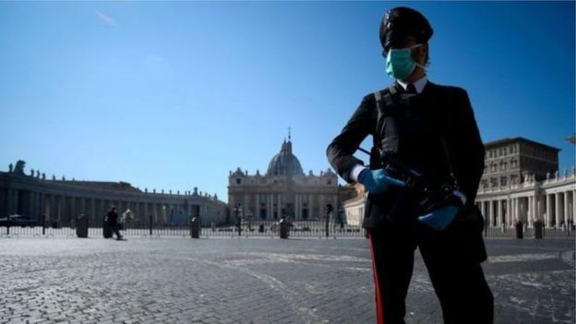
চিনের উহান শহরের করোনা ভাইরাস প্রথম উৎপত্তির ভিডিও
ইটালি তাদের বেশির ভাগ ব্যবসা বাণিজ্য এবং জনসমাগম নিষিদ্ধ করেছে তবে পূর্ব ঘোষিত তারিখের চেয়ে আরো বেশি দিন থাকতে পারে লকডাউন অবস্থা।
তারা চেষ্টা করছে এই ভাইরাসের যাতে আরো ছড়িয়ে না পড়ে সেটা ঠেকাতে। বার, রেস্টুরেন্ট, বেশিরভাগ দোকান, স্কুল বিশ্ববিদ্যালয় বন্ধ রয়েছে।

Slide 8
করোনা ভাইরাস কী ভাবে সংক্রমিত হয়?
করোনা ভাইরাস এমন এক ভাইরাস, যা সাধারণ ফ্লু বা ঠাণ্ডা লাগার মতোই প্রথমে আক্রমণ করে ফুসফুসে। আস্তে আস্তে তা মারাত্মক আকার ধারণ করে। যার থেকে মৃত্যু পর্যন্ত হতে পারে।
বিশ্ব স্বাস্থ্য সংস্থার মতে করোনাভাইরাস সি-ফুডের সঙ্গে যুক্ত। করোনাভাইরাস খুব তাড়াতাড়ি ছড়িয়ে পড়ে। উট, বিড়াল এবং বাদুড় সহ অনেক প্রাণীর শরীরেই এই ভাইরাস প্রবেশ করতে সক্ষম। আর এই সব প্রাণী থেকেই ওই বিরল ভাইরাসে মানুষও সংক্রামিত হতে পারে।

Slide 9
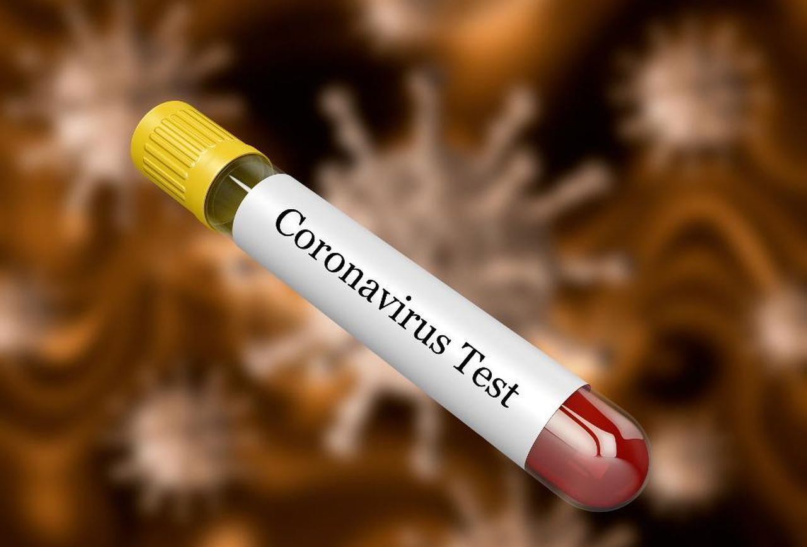
করোনা ভাইরাসে আক্রান্ত হলে কীভাবে পরীক্ষা করা যায়

Slide 10
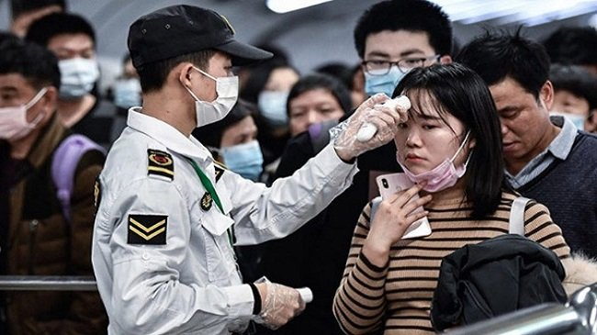
করোনা ভাইরাসে আক্রান্ত হলে কীভাবে বুঝবেন?

Slide 11
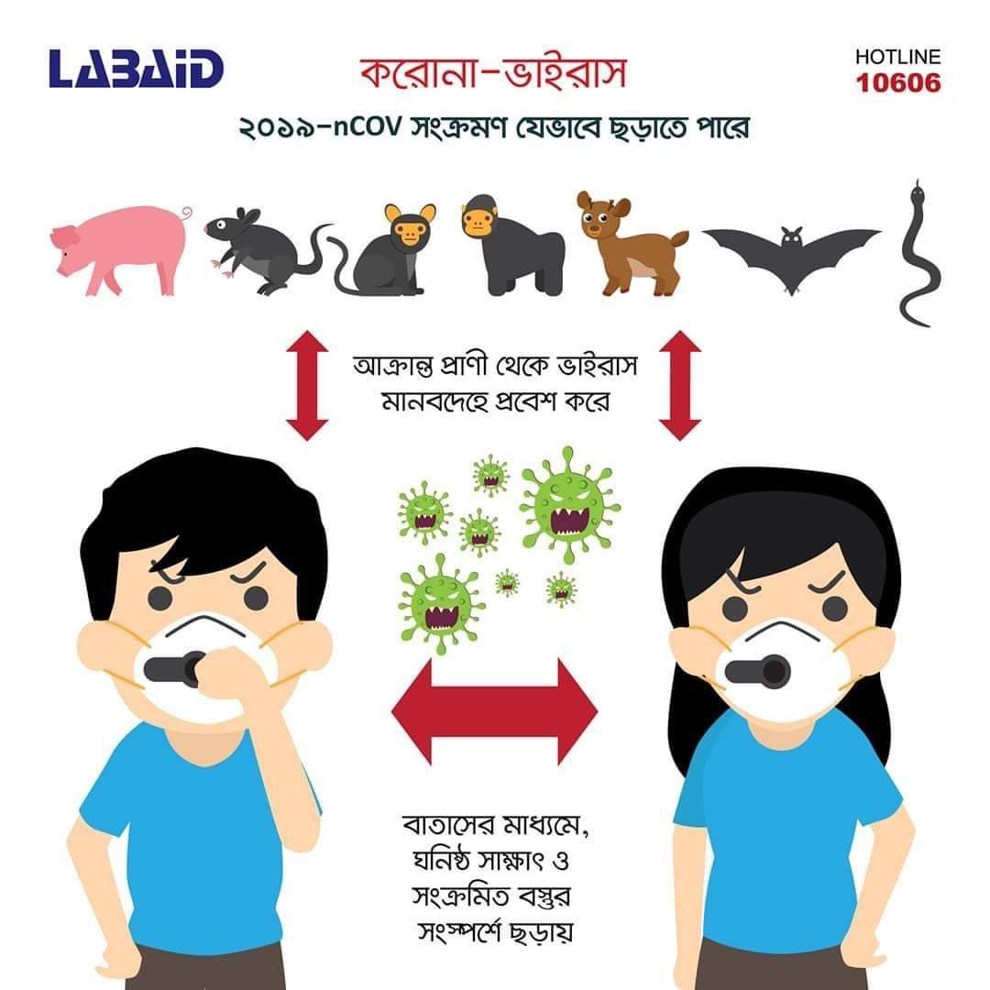
করোনা ভাইরাস যে ভাবে ছড়ায়

Slide 12
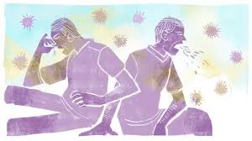
করোনা ভাইরাস যে ভাবে ছড়ায়

Slide 13
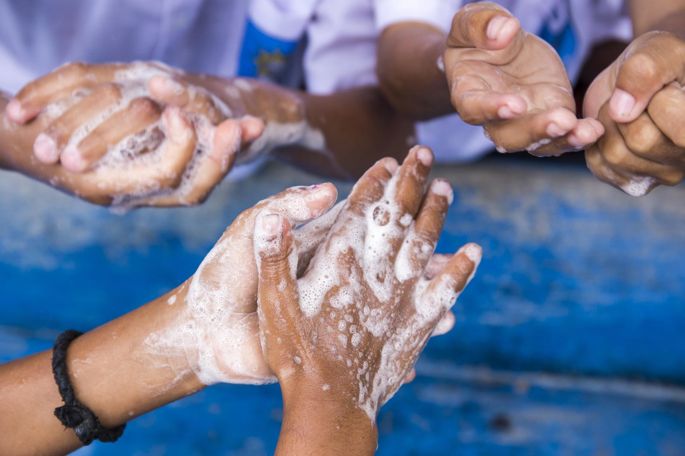
আমরা কী ভাবে সুরক্ষিত থাকবো ?

Slide 14
নিজেকে সাবধান রাখাই শ্রেষ্ঠ উপায়

Slide 15
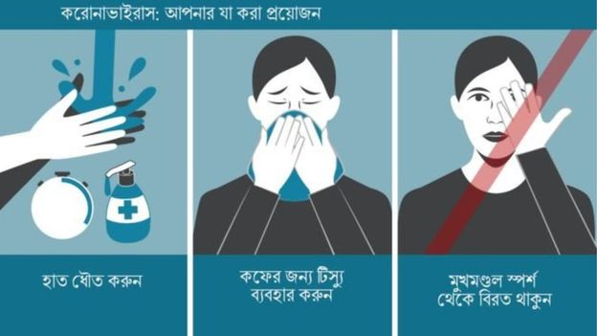
নিজেকে সাবধান রাখাই শ্রেষ্ঠ উপায়

Slide 16
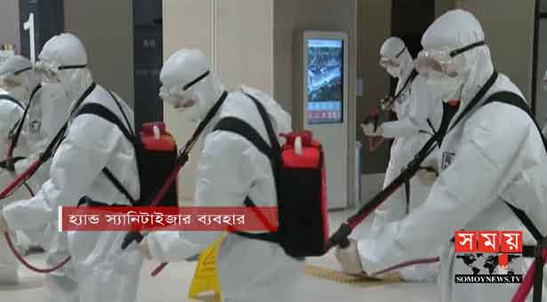
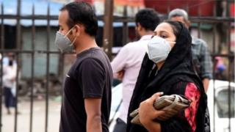
নিজেকে সাবধান রাখাই শ্রেষ্ঠ উপায়

Slide 17
নিজেকে সাবধান রাখাই শ্রেষ্ঠ উপায়

Slide 18
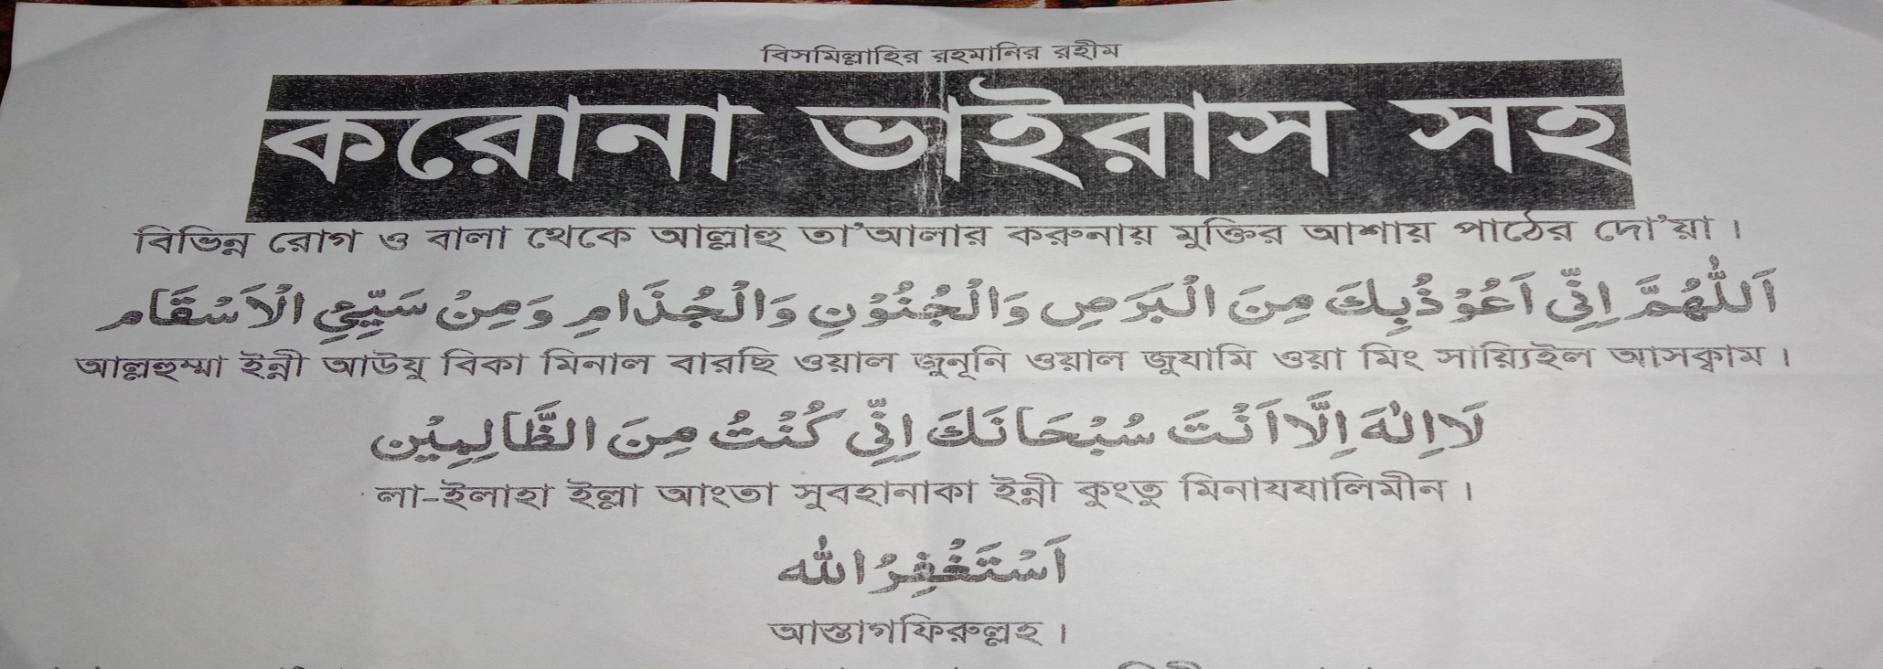

Slide 19
সারা বিশ্ব করোনা মুক্ত হোক আল্লাহ হাফেজ

